Slide 1
Java – Première Partie
Variables, Types, Listes
Structures de contrôle
Boucles
Classes, attributs, méthodes
Cheat Sheet -1
Exercice P1-1
Soit les entiers a = 12; b = 34; c = 45
Calculer la somme des entiers a, b et c
Déterminer le minimum de a, b et c
Exercice P1-2
Ecrire un programme permettant de calculer la somme des 10 premiers entiers naturels pairs.
Exercice P1-3
Soit la liste d’entiers suivants : liste (12; 23; 54; 89; 90; 67; 87)
Calculer la somme des éléments de cette liste
Calculer la moyenne des valeurs de la liste
Calculer le maximum des valeurs de la liste

Slide 2
Java – Première Partie
Variables, Types, Listes
Structures de contrôle
Boucles
Classes, attributs, méthodes
Exercice P1-4
Soit une classe Article définie par les attributs nomArticle : String, prixUnitaire: Double
Créer la classe Article avec les attributs et méthodes nécessaire à son utilisation
Créer une facture constituée de la liste d’articles suivants : pain(« pain»,1) – quantité 2; jus (« jus d’orange »,3) – quantité 5; saucisse(« saucisse», 5.6) – quantité 9
Calculer et afficher le total de la facture
Déterminer l’article le plus cher
Exercice P1-5
Soit une liste de voitures : voitures(citroen c4, mazda, citroen picasso, mercedez classe c)
Afficher le nombre de voitures dans la liste
Afficher les voitures de la marque citroen
Afficher le nombre de voiture citroen

Slide 3
Java – Première Partie
Variables, Types, Listes
Structures de contrôle
Boucles
Classes, attributs, méthodes
Exercice P1-4-a
Soit un objet Personne défini par son nom de type chaine de caractères et son âge de type entier.
Créer la classe Personne avec ses attributs et les méthodes de base (getter et setter) y compris un constructeur .
Créer une méthode display() permettant d’afficher une Personne
Créer une méthode lifeStatus() qui en fonction de l'âge de la personne retourne une chaine de caractère indiquant si la personne est un enfant, un adolescent ou bien un adulte :
âge >= 10 => «Enfant »
âge >10 et âge <18 => « adolescent »
âge >= 18 => « adulte »
Créer les personne suivantes : personneUn(«Nico», 9), personneDeux(« Lyne», 23)
Afficher les personnes créées
Indiquer la période de vie (lifeStatus) de chacune des personnes créées.
Créer une liste de personnes composé de 10 personnes et afficher la personne la plus agée

Slide 4
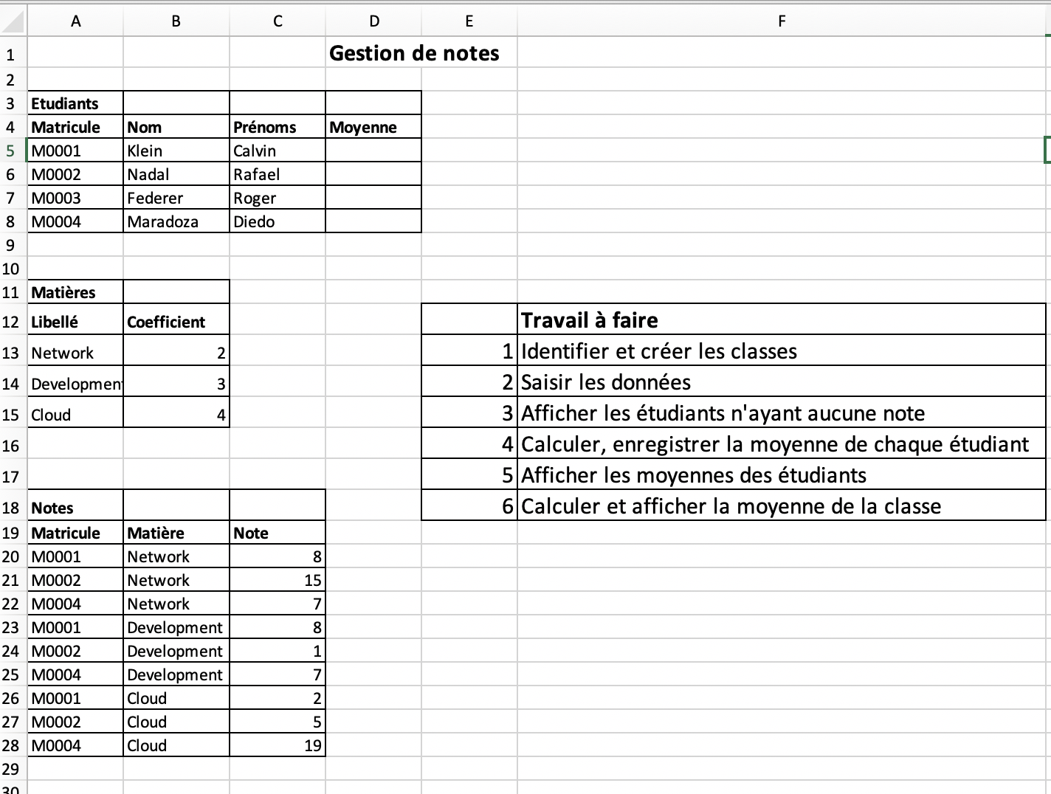
Java – Première Partie
Variables, Types, Listes
Structures de contrôle
Boucles
Classes, attributs, méthodes
Exercice P1-6

Slide 5
Java – Première Partie
Variables, Types, Listes
Structures de contrôle
Boucles
Classes, attributs, méthodes
Exercice P1-5

Slide 6
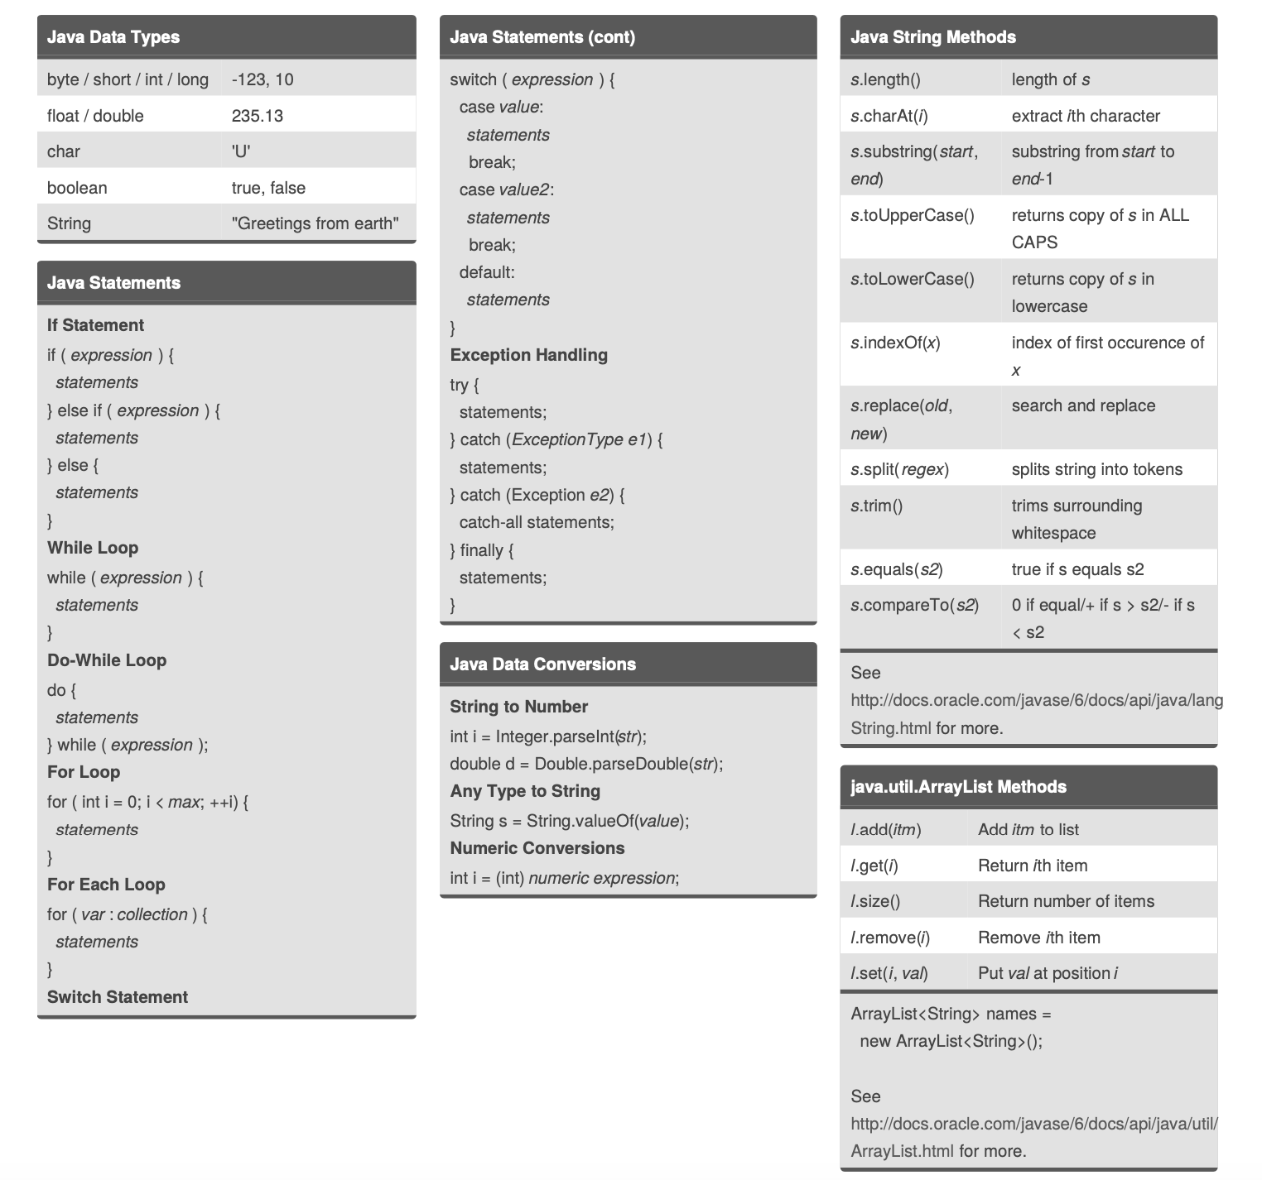
Java – Deuxième partie
Variables, Types, Listes
Structures de contrôle
Boucles
Classes, attributs, méthodes
Cheat Sheet -1
Exercice P1-5

Slide 7
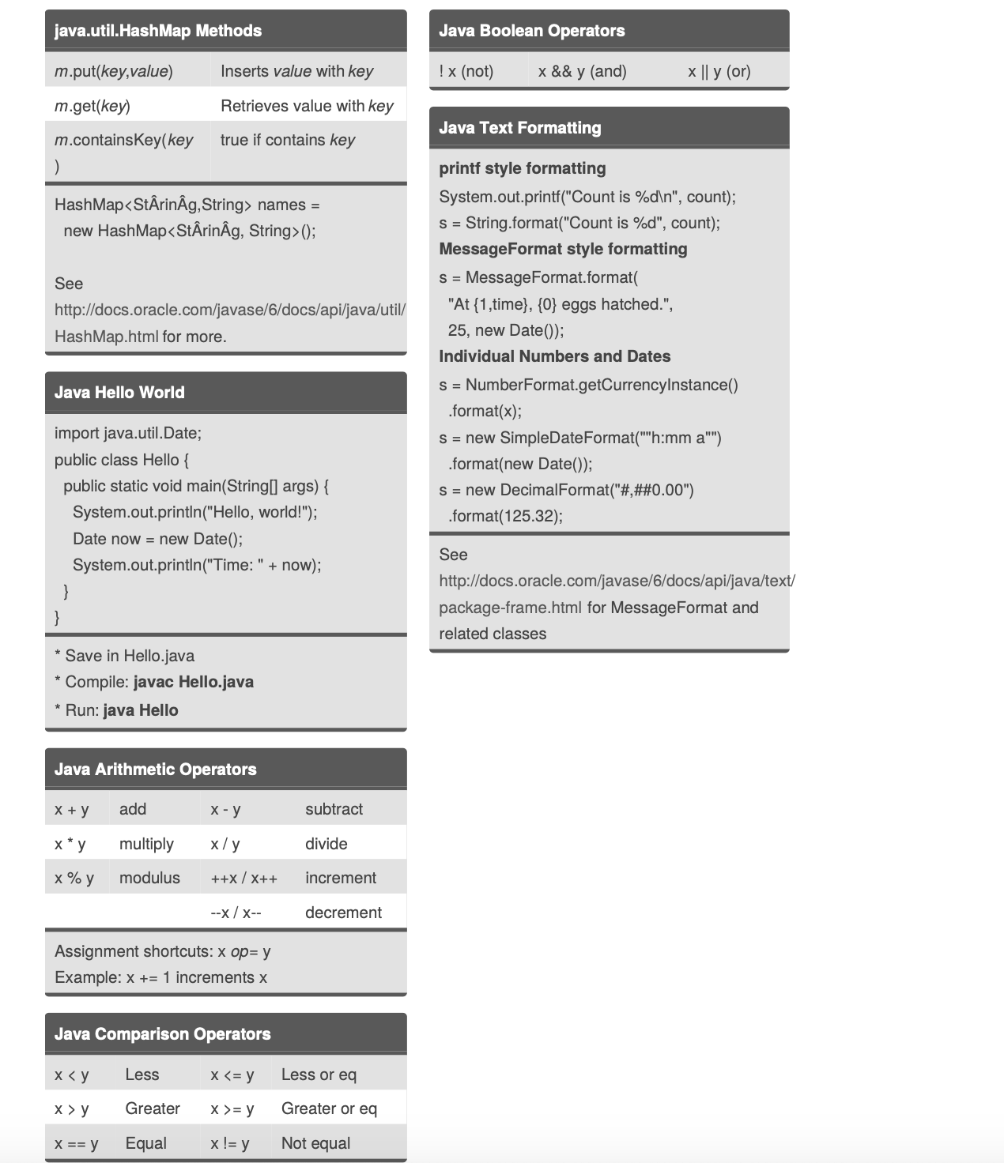
Java – Deuxième partie
Variables, Types, Listes
Structures de contrôle
Boucles
Classes, attributs, méthodes
Cheat Sheet - 2
Exercice P1-5

Slide 8
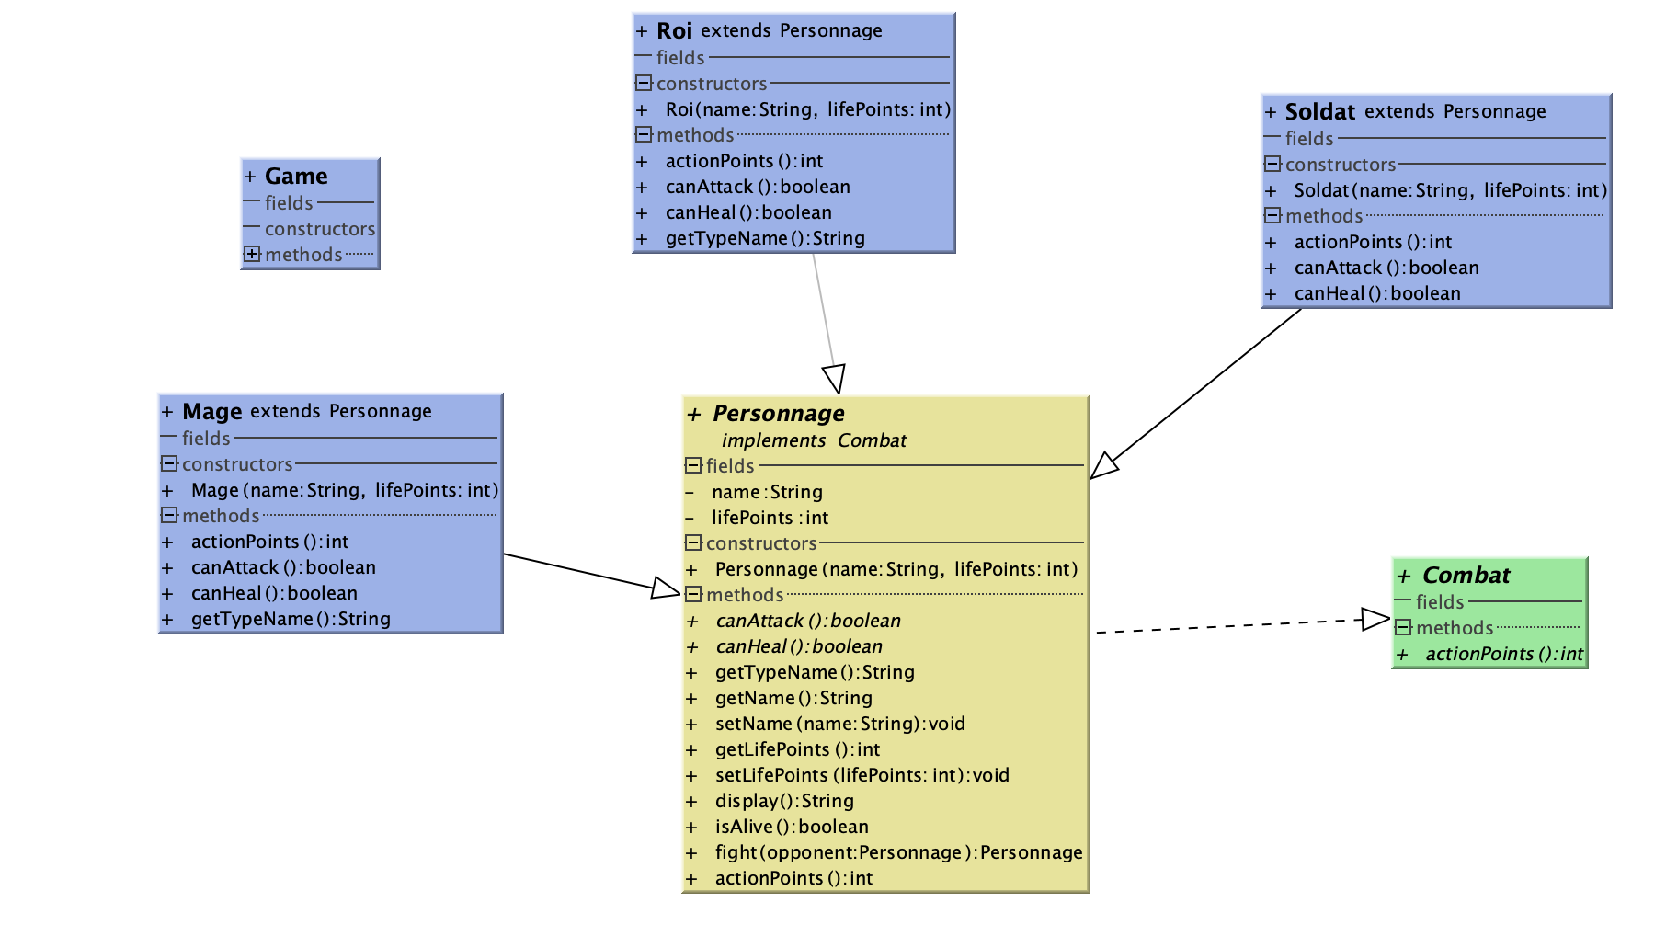
Java – Deuxième partie
Héritage
Interface
Classe abstraite
Exercice P1-5
Exercice P2-1 – Jeu de combat
Diagramme de classes

Slide 9
Java – Deuxième Partie
Héritage
Interface
Classe abstraite
Implémentez tous les objets du diagramme de classes précédent
La classe Personnage est une classe abstraite avec deux méthodes abstraites (canAttack() et canHeal())
Dans la classe Soldat : canAttack() retourne true, canHeal() retourne false, et actionPoints() retourne 100
Dans la classe Mage : canAttack() retourne false, canHeal() retourne true, et actionPoints() retourne 150
Dans la classe Roi : canAttack() retourne true, canHeal() retourne false, et actionPoints() retourne 200
La méthode getTypeName retourne le type du personnage ou le libellé de la classe
Implémentez le déroulement du jeu dans la classe Game
On crée 3 personnages : Soldat(« Nuko », 500); Mage(« Lucius », 200); Roi(« Arthur », 300)
Implémentez un combat entre ces personnages jusqu’à ce qu’il n’y a ait plus qu’un dont le lifePoint soit supérieur à zéro (Un personnage attaque les deux autres par tour)
Affichez l’état des personnages
Affichez le vainqueur
Affichez le nombre de tours de jeu effectué
Exercice P2-1 – Jeu de combat

Slide 10
Java – Deuxième Partie
Héritage
Interface
Classe abstraite
Nouvelle version du jeu
Ajouter un personnage Fée : canAttack() retourne true, canHeal() retourne true, et actionPoints() retourne 100
Créer une fée avec un lifePoints à 250
Dans cette version, le combat se fait en équipes. Constituez 2 équipes avec les 4 personnages du jeu et combattez tant qu’un personnage de l’équipe adverse est vivante (lifePoints>0). Un personnage dont le niveau de vie est nul ne peut plus participer au combat. Equipe A : (Roi et Mage), Equipe B : (Fée et Soldat). Le pouvoir de soigner s’applique uniquement sur les membres de son équipe. Un combattant qui peut soigner et attaquer fait les 2 actions lorsque son tour arrive.
Exercice P2-1 – Jeu de combat

Slide 11
Java – Deuxième Partie
Héritage
Interface
Classe abstraite
Enumération
Nous allons programmer un jeu de cartes en utilisant un paquet de 52 cartes classiques réparties en 4 couleurs et 9 cartes numérotés de 2 à 10 et un as, un valet une dame et un roi.
Au début du jeu, un paquet complet de cartes mélangé est sur la table, retourné.
Le joueur A prend la carte du dessus et la retourne, le joueur B prend et retourne la carte suivante. Elles sont comparées et le joueur qui a retourné la carte la plus forte gagne deux points.
Si les cartes ont le même rang, chacun de joueurs reçoit un point. On répète l’opération jusqu’à l’épuisement du paquet de cartes.
Le joueur qui a plus de points a gagné.
Modélisez le jeu en créant à minima les classes Paquet et Carte dont vous identifierez les attributs et les méthodes.
Les couleurs et les rangs sont des énumérations
Exercice P2-2 – Jeu de cartes

Slide 12
Java – Deuxième Partie
Héritage
Interface
Classe abstraite
Enumération
1. Créer et afficher le paquet de cartes
2. Implémenter le jeu entre 2 joueurs Alpha et Bêta
3. Afficher le gagnant et le perdant avec leurs nombre de points
Exercice P2-2 – Jeu de cartes

Slide 13
Java – Deuxième Partie
Définitons, Objectifs et Classification
Définition
Un design pattern ou modèle de conception est une solution à un problème récurrent dans la conception d’applications orientées objet
Objectifs
Pour accélérer le processus de développement en fournissant des paradigmes de développement éprouvés.
Pour anticiper des problématiques qui peuvent ne devenir visibles que plus tard dans la mise en œuvre.
Pour améliorer la lisibilité du code en fournissant une standardisation.
Classification en 3 groupes
Modèles de création => instanciation et configuration d’objets
Modèle de structuration => organisation des classes d’une application
Modèles de comportement => régissent la collaboration entre objets

Slide 14
Java – Deuxième Partie
23 Design Pattern
Modèles de création
Factory
Abstract Factory
Builder
Prototype
Singleton
Modèle de structuration
Adapter
Bridge
Filter
Composite
Decorator
Facade
Flyweight
Proxy
Modèles de comportement
Chain of responsability
Iterator
Memento
State
Template Method
Command
Mediator
Strategy
Observer
Visitor

Slide 15
Java – Deuxième Partie
Factory
Factory
Ce pattern permet de créer un objet dont le type dépend du contexte : cet objet fait partie d'un ensemble de sous-classes. L'objet retourné par la fabrique est donc toujours du type de la classe mère mais grâce au polymorphisme les traitements exécutés sont ceux de l'instance créée.
Ce motif de conception est utilisé lorsqu'à l'exécution il est nécessaire de déterminer dynamiquement quel objet d'un ensemble de sous-classes doit être instancié.
Il est utilisable lorsque :
Le client ne peut déterminer le type d'objet à créer qu'à l'exécution
Il y a une volonté de centraliser la création des objets

Slide 16
Java – Deuxième Partie
Factory
Exercice - Factory
Une entreprise de fabrication de moules dispose d’un catalogue de 5 moules identifiables par leur couleur et leur forme.
La moule A : Rouge, Carré
La moule B: Rouge, Losange
La moule C: Gris, Carré
La moule D: Gris, Rond
La moule E: Gris, Sphère
Cette entreprise est en plein essor, et envisage d’agrandir son catalogue mais avant tout elle veut se doter d’un programme simple et évolutif lui permettant de fabriquer ses moule et de les enrichir à sa guise plus tard.
Proposer à cette entreprise un programme permettant de fabriquer ses moules de façon :
Centralisée et maîtrisée
Et en se basant sur la forme et la couleur de la moule à créer
Créer et afficher les différentes moules de cette entreprise.
N.B la moule C a une particularité hormis sa couleur et sa forme, elle n’est vendue qu’à des grossistes et cette information doit être prise en compte

Slide 17
Java – Deuxième Partie
Singleton
Singleton
Ce pattern propose de n'avoir qu'une seule et unique instance d'une classe dans une application.
La mise en oeuvre du design pattern Singleton doit :
assurer qu'il n'existe qu'une seule instance de la classe
fournir un moyen d'obtenir cette instance unique

Slide 18
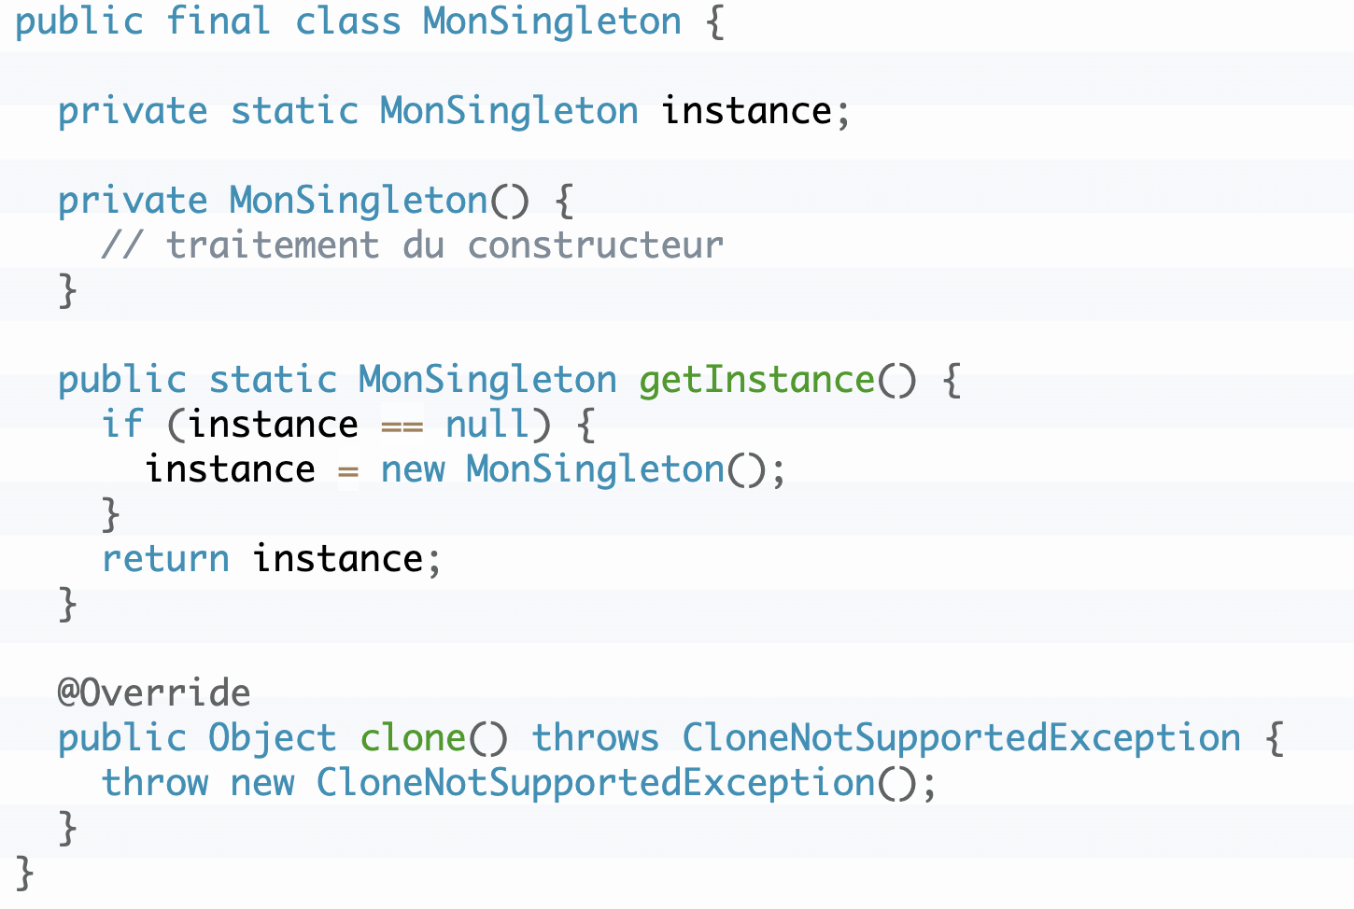
Java – Deuxième Partie
Singleton
Exercice P1-5
Implémentation d’un singleton
Fonctionnelle mais non thread safe

Slide 19
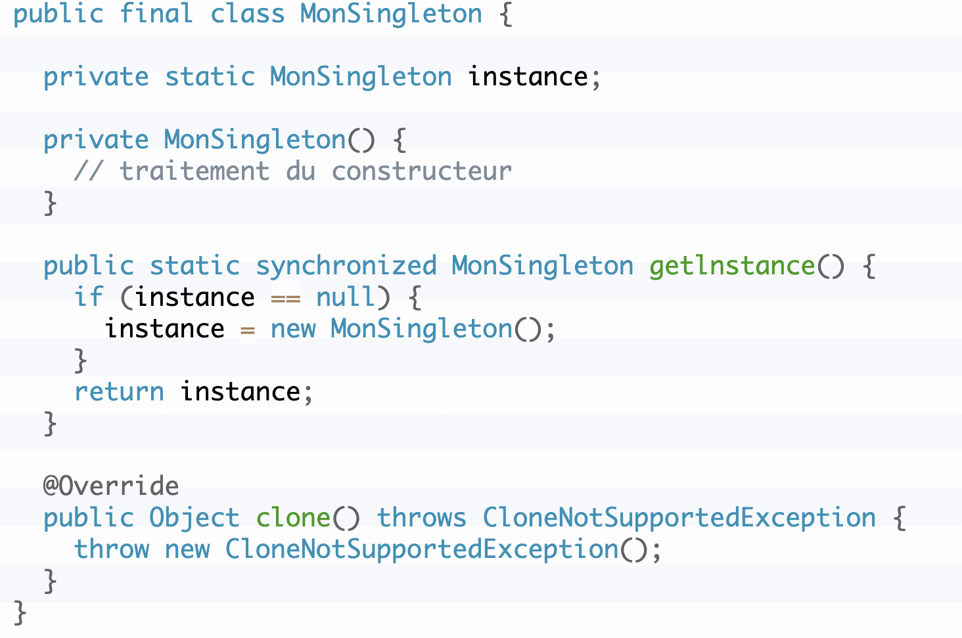
Java – Deuxième Partie
Singleton
Exercice P1-5
Implémentation d’un singleton
Thread safe mais non optimisée pour des requêtes multiples

Slide 20
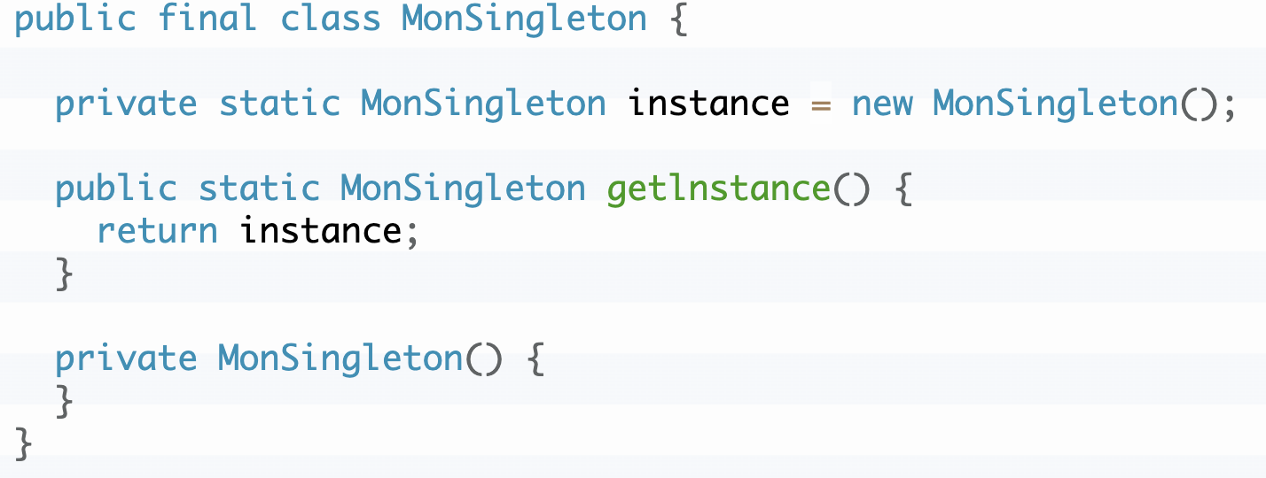
Java – Deuxième Partie
Singleton
Exercice P1-5
Implémentation d’un singleton
Simple, rapide, sûr et thread safe

Slide 21
Java – Deuxième Partie
Singleton
Exercice P1-5
Exercice
Implémentez dans un milieu bancaire le pattern singleton. Tout d’abord vous allez concevoir une classe CompteBancaire qui permet de déposer ou retirer de l’argent sur un compte. Vous allez afficher les opérations effectuées dans la console. Pour cela, vous allez implémenter une classe distincte nommée Journalisation reprenant le pattern Singleton. Ainsi nous allons garantir que notre programme va utiliser une seule et même instance de la classe Journalisation. Une troisième classe intitulée Main permettra d’exécuter l’application et d’obtenir un résultat en console.
1. Spécifier l’attribut et les méthodes nécessaires afin que la classe Journalisation soit basée sur le pattern Singleton. Elle possède aussi deux méthodes, ajouterLog(string) qui permet d'ajouter un message de log et getLog() qui retourne tous les messages de log.
2. La classe CompteBancaire correspond à un compte. Celui-ci possède un numéro (identifiant) et un solde. Il est possible de déposer de l’argent ou d’en retirer grâce aux méthodes deposerArgent(double) et retirerArgent(double). Ces deux dernières méthodes utilisent la classe Journalisation pour tracer les opérations.
3. La classe Main est la classe principale de notre programme. Elle va permettre d’exécuter un exemple et d’afficher son résultat en sortie. En effet, sur le compte numéro 123 on va déposer 100 DA et retirer 80 DA. Puis sur le compte 321 on va déposer 200 DA et retirer 110DA.

Slide 22
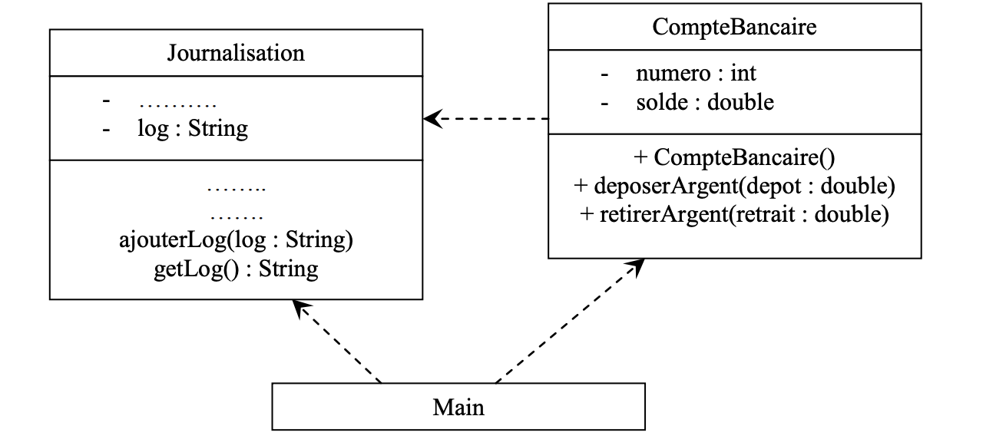
Java – Deuxième Partie
Singleton
Exercice P1-5
Exercice
Diagramme de classes

Slide 23
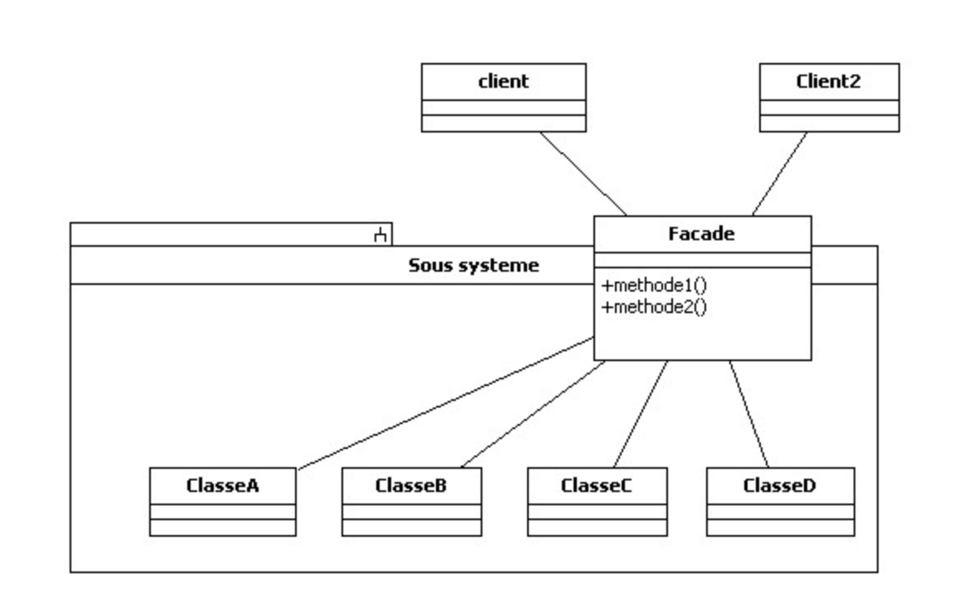
Java – Deuxième Partie
Facade
Facade
Une bonne pratique de conception est d'essayer de limiter le couplage existant entre des fonctionnalités proposées par différentes entités. Dans la pratique, il est préférable de développer un petit nombre de classes et de proposer une classe pour les utiliser. C'est ce que propose le motif de conception façade.

Slide 24
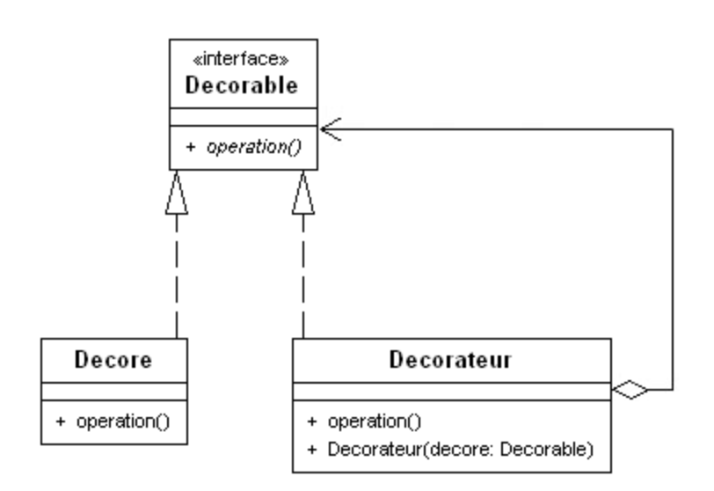
Java – Deuxième Partie
Décorateur
Décorateur
Le motif de conception décorateur permet d'ajouter des fonctionnalités à un objet en mettant en oeuvre une solution plus souple que l'héritage : il permet d'ajouter des fonctionnalités à une ou plusieurs méthodes existantes d'une classe dynamiquement grâce aux interfaces. Le motif décorateur repose sur deux entités :
le décoré : interface ou classe qui définit les fonctionnalités de base
le décorateur : classe enrichie qui contient les fonctionnalités de base plus celles ajoutées

Slide 25
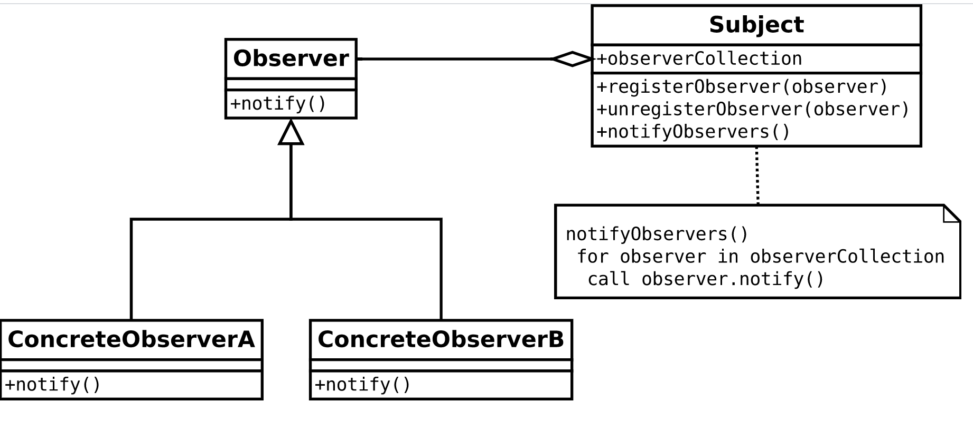
Java – Deuxième Partie
Observer
Observer
Il est utilisé pour envoyer un signal à des modules qui jouent le rôle d'observateurs. En cas de notification, les observateurs effectuent alors l'action adéquate en fonction des informations qui parviennent depuis les modules qu'ils observent (les observables).
Il est recommandé dès qu'il est nécessaire de gérer des évènements, quand une classe déclenche l'exécution d'une ou plusieurs autres.

Slide 26
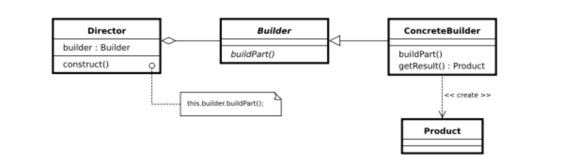
Java – Deuxième Partie
Observer
Builder
Le pattern Builder est utilisé pour la création d’objets complexes dont les différentes parties peuvent être de façon incrémentale. Une classe externe contrôle l’algorithme de construction. Il permet de dissocier la construction d’un objet de sa représentation, afin que le même processus de construction ait la possibilité de créer des représentations différentes

Slide 27
Java – Deuxième Partie
Singleton
Fin

Slide 28
Public class NomDeLaClasse { typeJava nomDeVariableUn; public typeJava nomDeLaMethode(){ typeJava nomDeVariableDeux; ------- instructions ----; ------ instructions -----; } }
Types Java
Variables simples : int, double, float, String
Listes : Tableaux : int[], ArrayList<typeJava>
Structures de contrôle
if (condition) {
Instructions…..
}

